Slide 1
Spurenstoffe und Krankheitserreger im Wasserkreislauf
Das Kompetenzzentrum Mikroschadstoffe-NRW: Aufgaben und Ergebnisse, Projektbeispiele
2. Luxemburger Fachsymposium
Esch-sur-Alzette/02.10.2019
Dr. Tim aus der Beek
Dr. Andreas Nahrstedt

Slide 2
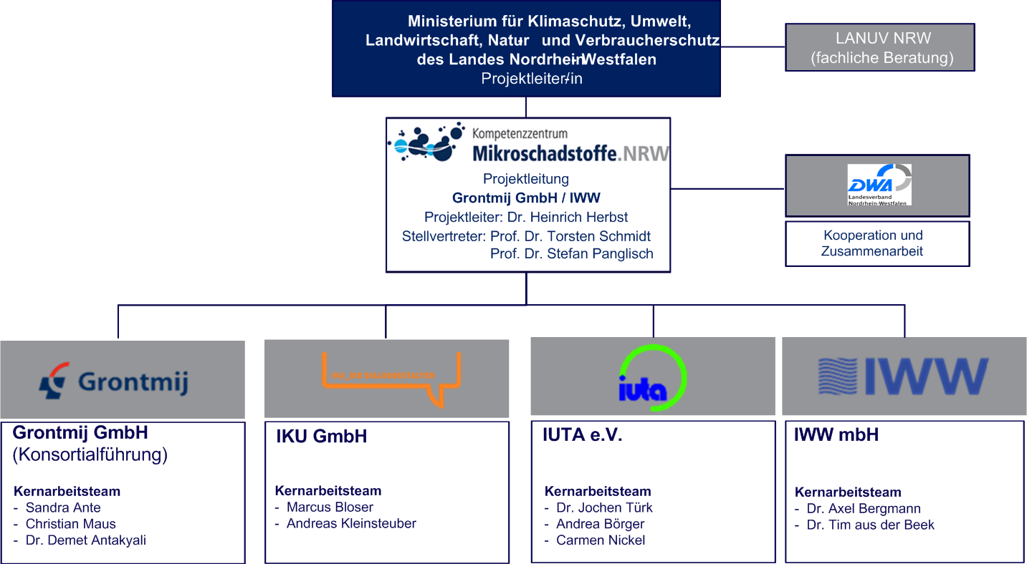
Hintergrund und Übersicht
Das Kompetenzzentrum Mikroschadstoffe.NRW (KOM-M):
  gefördert durch Umweltministerium NRW (MULNV)
  Laufzeit: 2014-2018 (2. Phase)

Slide 3
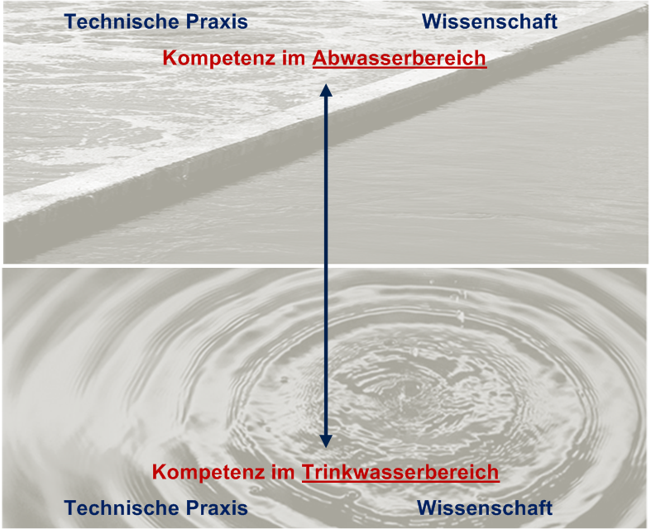


Konsortium
Praxis & Umsetzung
GRONTMIJ (SWECO)
Technologie
Planung
Ausführung
FO Abwasser
IUTA
Elimination
Analytik
Messtechnik
Nanopartikel
FO Trinkwasser
IWW
Elimination
Analytik
Monitoring
Toxikologie
Kommunikation
IKU
Veranstaltungen
Netzwerke
Öffentlichkeitsarbeit
Printmedien

Slide 4
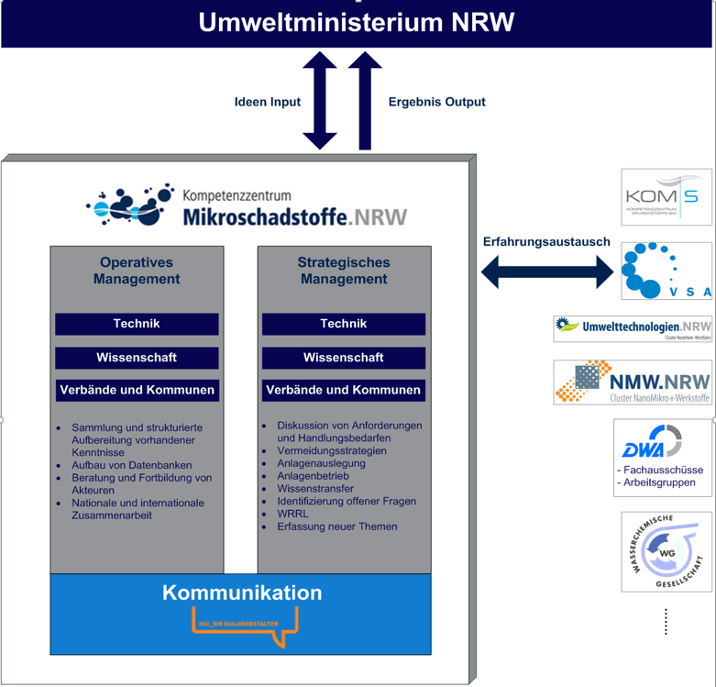
Übersicht und Einbindung KOM-M

Slide 5
Aufgaben (Auszug)
Beratung und Information des Umweltministeriums
  Stand der Wissenschaft/Technik
  Stoffbewertung („Stoff der Woche“)
  Stoffsteckbriefe/Datenauswertungen
Erarbeitung von Veröffentlichungen
  Auslegungsempfehlungen von Kläranlagen
  Übersicht Produzenten Ozon, Aktivkohle, Membranen
  Fachbriefe, z.B. zu Bromat
  Kläranlagensteckbriefe und Kostentabellen
Außendarstellung
  Fachveranstaltungen, Messen
  Webseite
  Newsletter
  Broschüren, Flyer

Slide 6
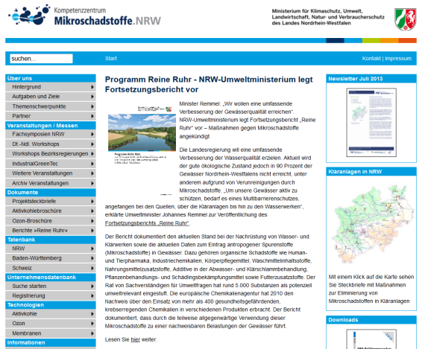
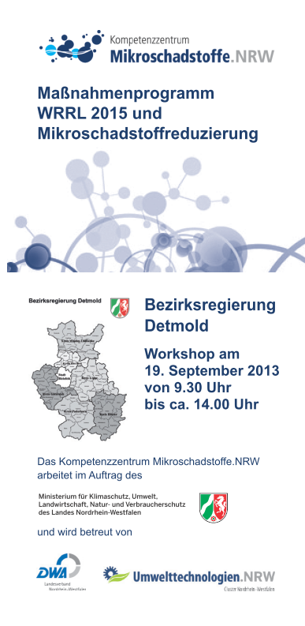
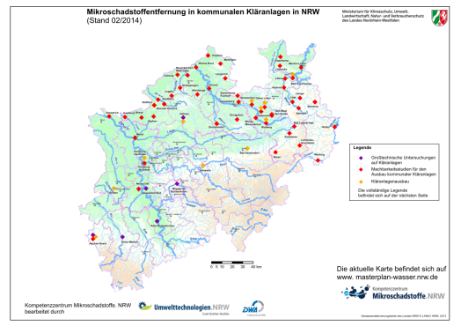
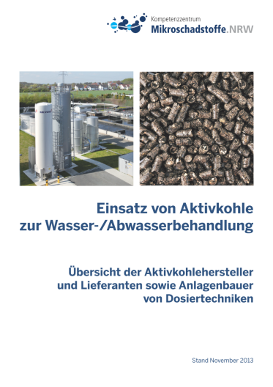
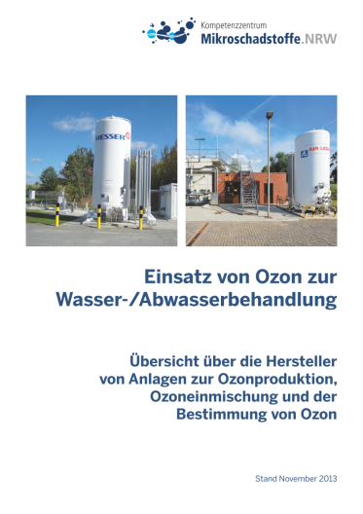
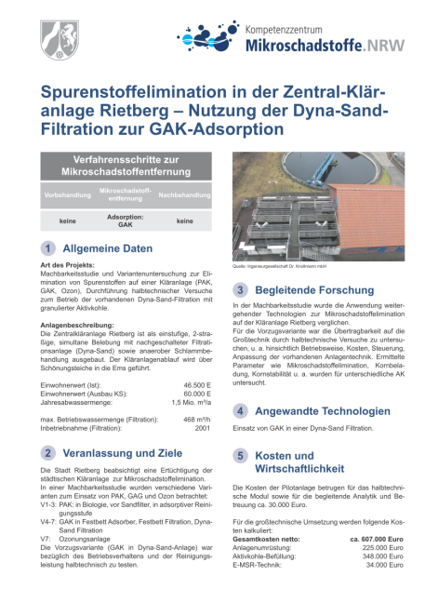
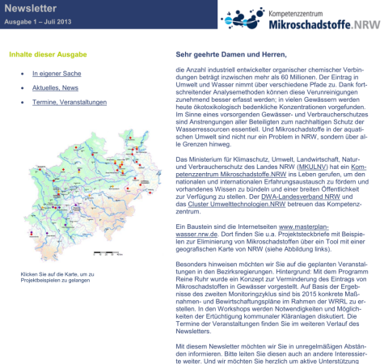


Produkte
Homepage
Fachveranstaltungen
Interaktive Karte
Projektsteckbriefe und Kostenmappen
Broschüren
Newsletter
Nationale und Internationale Netzwerke

Slide 7
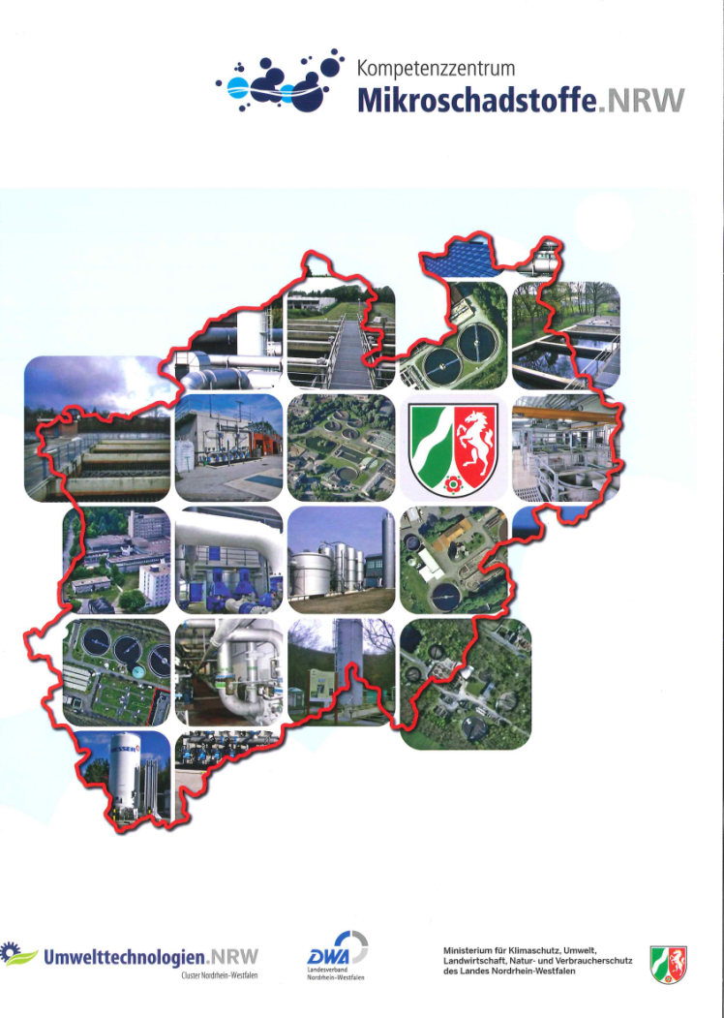
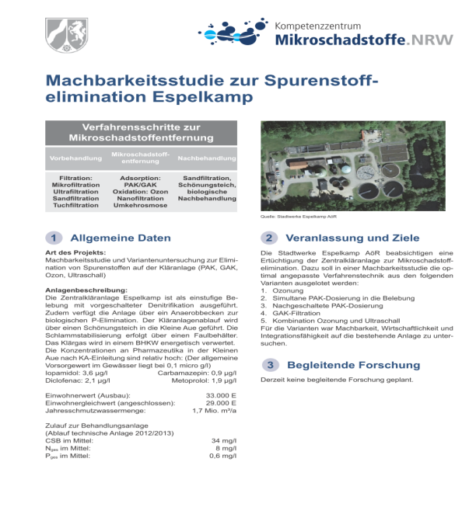
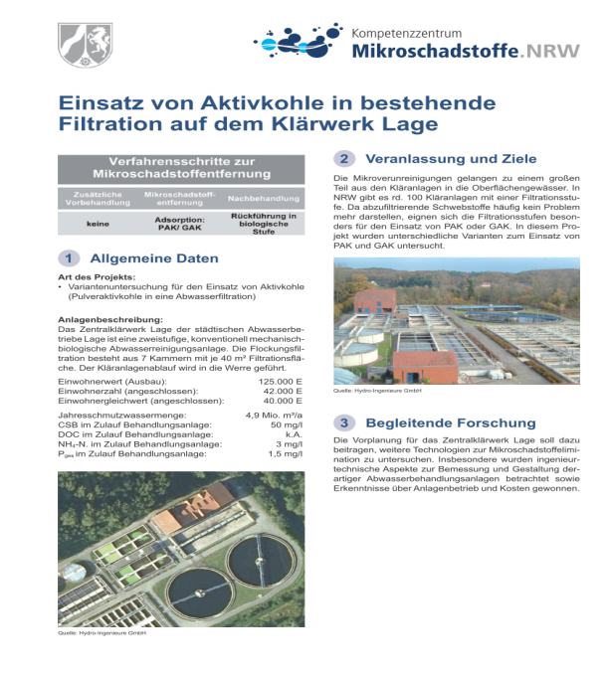
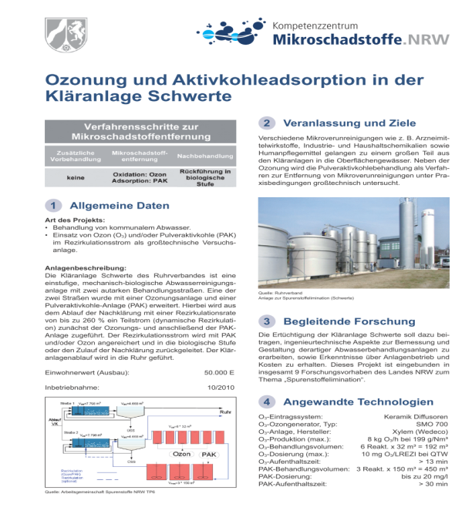
Produkte
Projektsteckbriefe zu …
…Initiativen,
…Forschungsprojekten, …Machbarkeitsstudien
und
…bereits in Planung,
…Bau bzw. Betrieb
befindlichen großtechnischen Anlagen zur Mikroschadstoff-elimination in NRW
Download unter
www.kompetenzzentrum-mikroschadstoffe.de
8

Slide 8
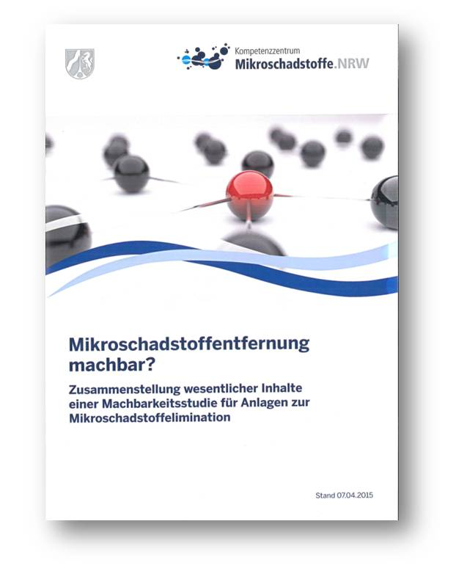
Produkte
Machbarkeitsstudien
Arbeitsstand
126 Machbarkeitsstudien in NRW (Stand 2018)
Tendenz steigend
Vorgehensweise nicht vergleichbar
  z.B. Kostenberechnung
Ziel
Vergleichbarkeit der Machbarkeitsstudien ermöglichen

Slide 9
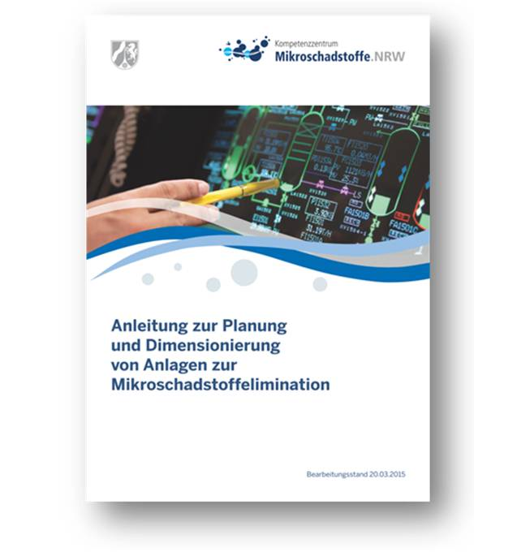
Produkte
Arbeitspapier zur Auslegung der 4. Stufe
Arbeitsstand
6 Anlagen in Betrieb
1 Anlagen im Bau
8 Anlagen in Planung
Mehrere Machbarkeitsstudien
Forschungsprojekte
Ziel
Vergleichbarkeit der Machbarkeitsstudien ermöglichen

Slide 10
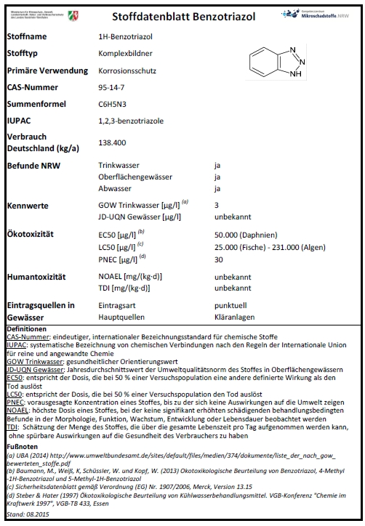
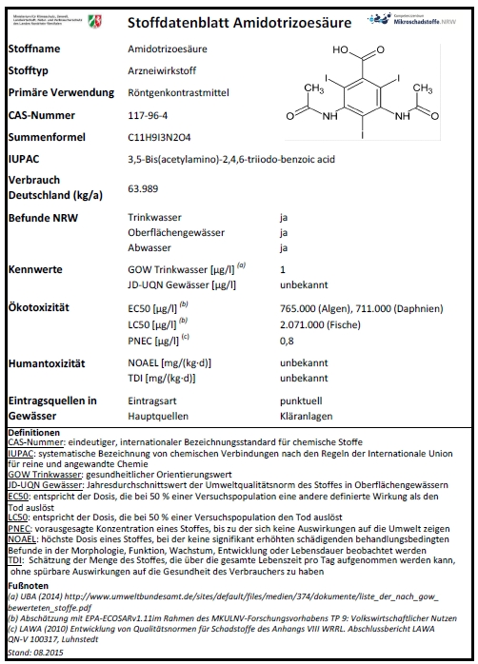
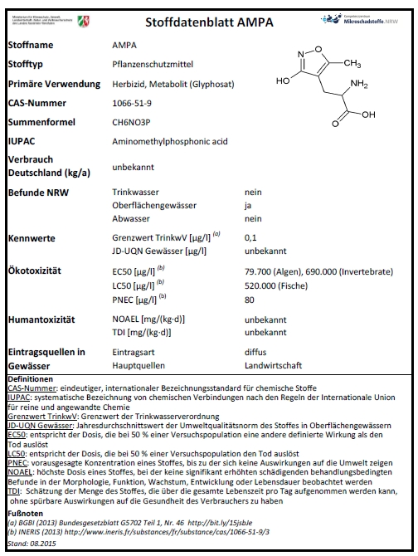
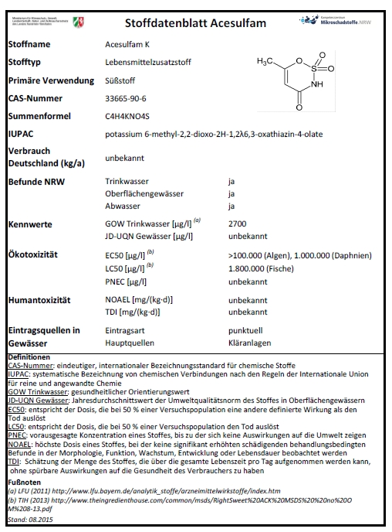
Produkte
Datenblätter und –informationen
zu Mikroschadstoffen

Slide 11
Produkte
Technologieübersichten

Slide 12


Produkte
Info-Flyer
Arzneimittelflyer
Flyer zu Mikroverunreinigungen

Slide 13
Auswertungen zum Vorkommen von Mikroschadstoffen in NRW
Produkte
Auswertungen zum Vorkommen von Mikroschadstoffen in NRW

Slide 14
Veranstaltungen
Info-Veranstaltungen in den 5 Bezirksregierungen
?
Welche Verfahren können im Rahmen der Mikroschadstoffelimination eingesetzt werden?
?
Welche Maßnahmen müssen durch kommunale Kläranlagen - Betreiber geprüft werden?
?
Welche Kosten entstehen und welche Finanzierungsinstrumente sind vorhanden?
?
Welche rechtlichen Vorgaben sind zu beachten?
?
Welche Betriebserfahrungen liegen bei Anlagenbetreibern bereits vor?

Slide 15

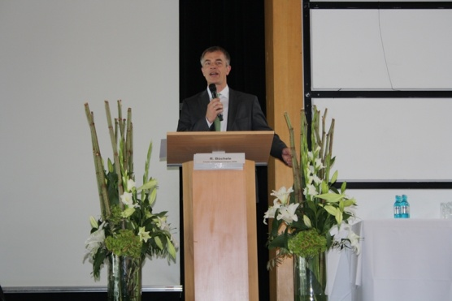
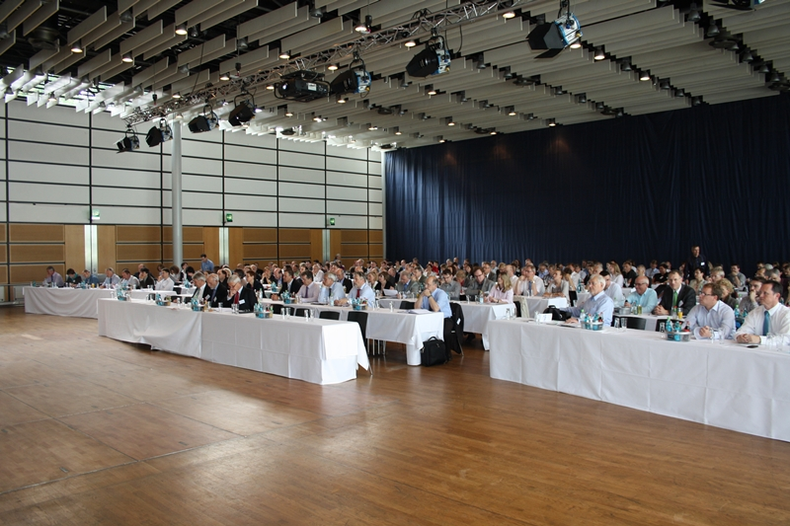
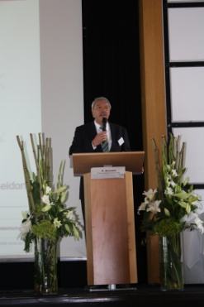
Veranstaltungen
Fachsymposium Kompetenzzentrum Mikroschadstoffe.NRW
Teilnahme von mehr als 500 Akteuren aus der Wasserwirtschaft
Referenten stellen Analyseergebnisse und -methoden, vielversprechende technologische Ansätze, Strategien aus anderen Bundes- und Nachbarländern und Möglichkeiten zur Ermittlung der Kosten vor!

Slide 16
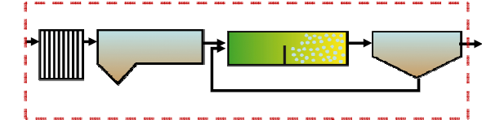
Stufen konventioneller kommunaler Kläranlagen
übliche Verfahrensstufen kommunaler KA
(nach Lyko, 2012)
Biol. Spurenstoff-Transformation in der Belebung für viele organische Mikroverunreinigungen < 30 %
(Joss et al.,
Water Res. 2005)

Slide 17
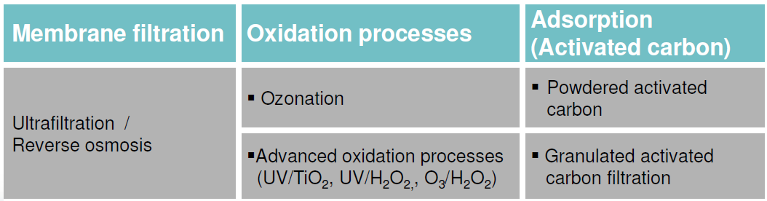
Weitergehende Abwasserreinigung
übliche Verfahrensstufen kommunaler KA
Weitergehende Abwasserreinigung
(nach Lyko, 2012)
Membran-
verfahren
Oxidations-
verfahren
Adsorptions-verfahren
Ozonung
Pulveraktivkohle
(PAK)
Nanofiltration
Umkehrosmose
Granulierte Aktivkohle
(GAK)

Slide 18
Weitergehende Abwasserreinigung
übliche Verfahrensstufen kommunaler KA
MBR + PAK
(nach Lyko, 2012)
Membran-
verfahren
Oxidations-
verfahren
Adsorptions-
verfahren
Ozonung
Pulveraktivkohle
(PAK)
MBR
Nanofiltration
Umkehrosmose
Granulierte Aktivkohle
(GAK)

Slide 19
Etablierte Verfahren der weitergehenden Abwasserreinigung
Eine Vielzahl an großtechnischen und pilottechnischen Untersuchungen / Eignungstest wurden durchgeführt:
  Leistung
  Kosten
  Implementierbarkeit
  Robuste Tauglichkeit in der Praxis
Status quo: Nur ein Teil der verfügbaren Technologien hat sich in der Praxis auf kommunalen KA etabliert
Membran-
verfahren
Oxidations-
verfahren
Adsorption-
verfahren
Ozonung
Pulveraktivkohle
(PAK)
MBR
Nanofiltration
Umkehrosmose
Granulierte Aktivkohle
(GAK)

Slide 20
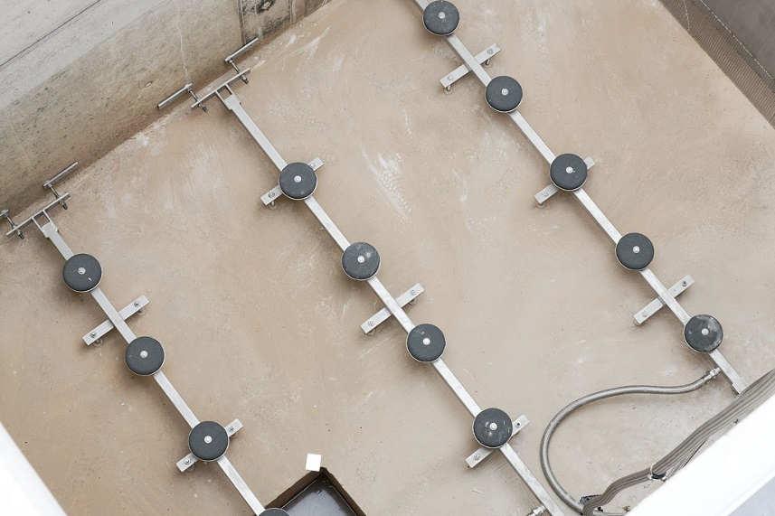
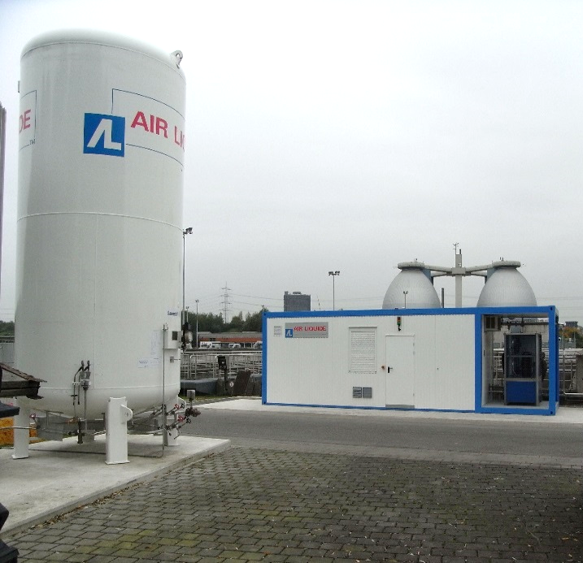
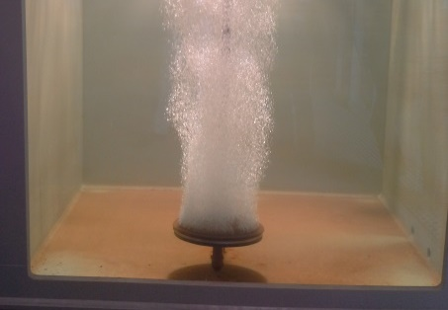
Ozonung
Notes:
April 2018: KA Aachen Soers
450.000 EW
Trockenwetterzufluss: 6.480 m³/h (1.800 L/s)
Mischwasserzufluss: 10.757 m³/h (2.988 L/s)

Slide 21


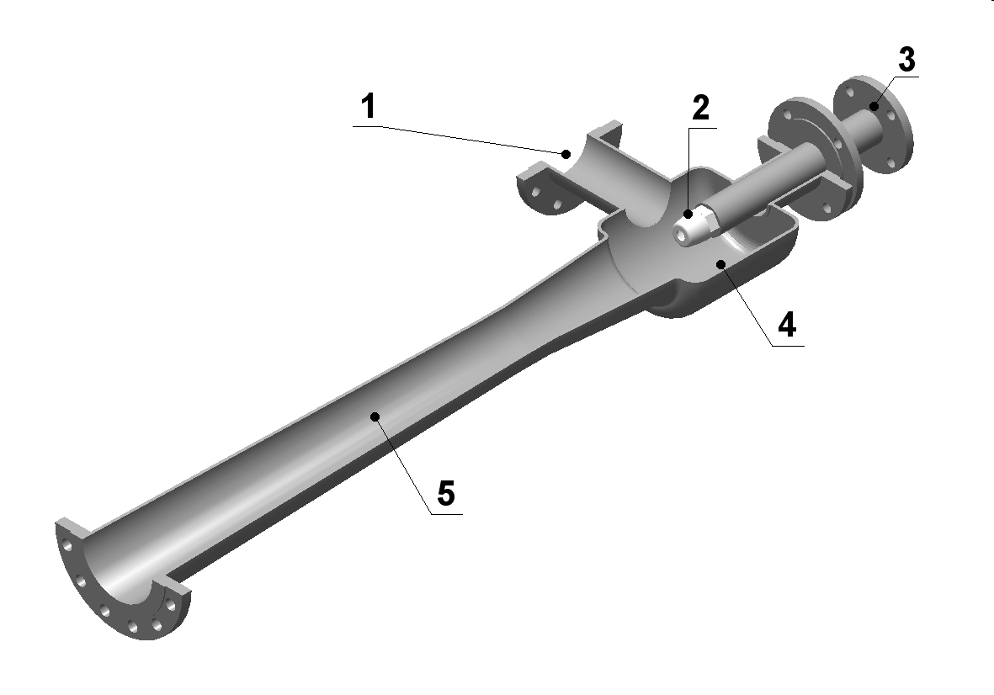
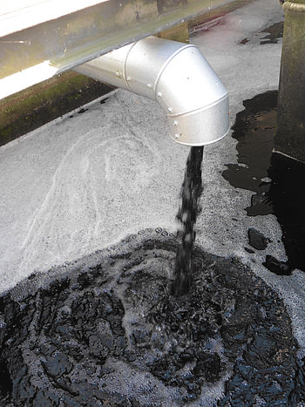
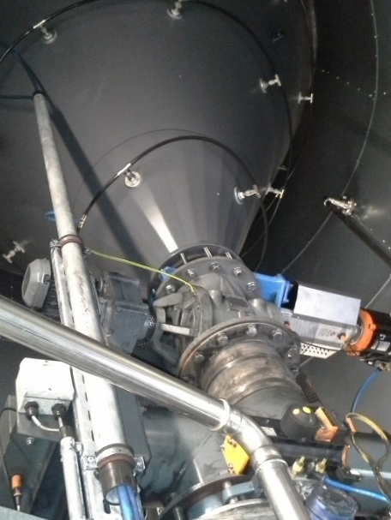
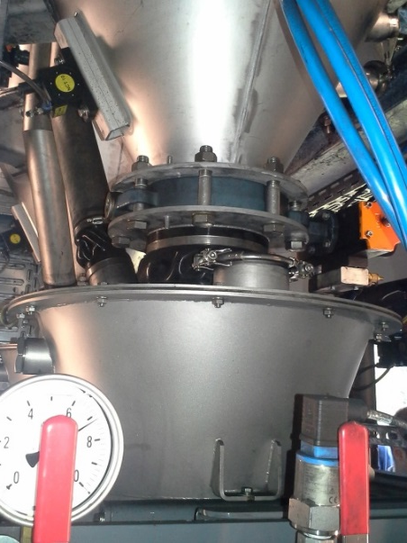
PAK-Prozesse
PAK
Silo
Waage
M
Wasser
M
PAK-
Suspension
Wasser

Slide 22
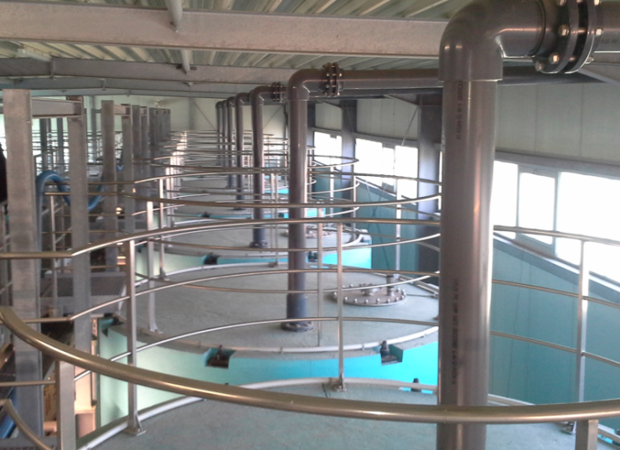
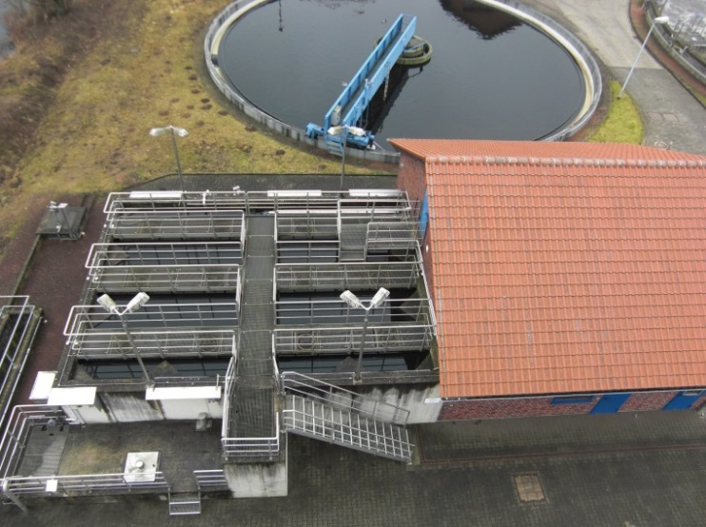
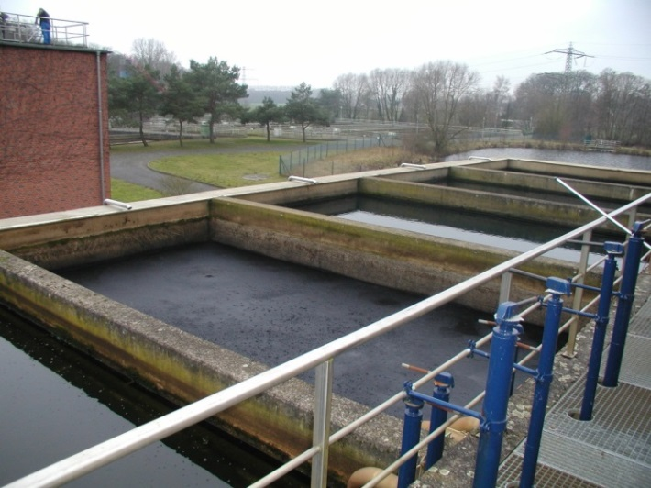
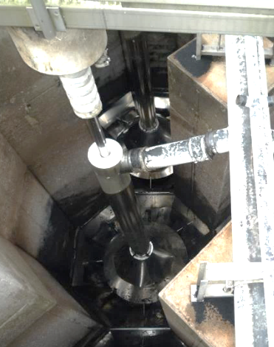
GAK-Prozesse
Festbettfilter (Abstrom)
Festbettfilter (Abstrom)
Filter mit Wanderbett (Aufstrom)
Festbettfilter (Aufstrom)

Slide 23
Implementierung: Entscheidungskriterien
    Jede Kläranlage ist ein Unikat!
    Identifikation der Notwendigkeiten und Gelegenheiten:
      Screening organischer Mikroverunreinigungen
      ➔ Zulauf Belebung // Ablauf KA // Gewässer vor/hinter Einleitung
      ➔ erforderliche Eliminationsleistung
      ➔ Identifikation von Limits (Bromat, Chromat, NDMA ...)
      Anlagenbestand, Kombinierbarkeit
      Optimierungs- und Sanierungsbedarf im Bestand
      Konkurrierende Anforderungen (Filter: Adsorption // P-Elimination)
      Nutzbare Flächen der KA
      Anforderungen der Schlammentsorgung
      Ziele der Energieoptimierung
      u. v. m.
    Konzepte für alle möglichen Lösungswege entwickeln:
      Investitionskosten, Betriebskosten ➔ Wirtschaftlichkeit
      Nutzwertanalyse

Slide 24
Implementierung: Aufbereitungsleistung
    Anforderung in NRW an die Elimination
    Auslegung der Stufe i.d.R. auf Teilstrom ≥ Q_{T,h,max} (Schmutzwasser)
    > 80 % als arithmetisches Jahresmittel:
      inklusive aller Aufbereitungsstufen der KA
      i.d.R. als arithmetisches Mittel für folgende NRW-Leitparameter:
    Anpassung:
      bei Stoffen mit geringer Konzentration (c/c₀ = ???)
      bei maßgeblichen industriellen Einleitungen
      bei besonderem Immissionsschutz für das Gewässer
      ggf. inklusive Metabolite
Leitparameter | Ozonung: Transformations- leistung | PAK/GAK: Entfernungs- leistung
Benzotriazol | + | ++
Carbamazepin | ++ | ++
Diclofenac | ++ | ++
Metoprolol | + | ++
Clarithromycin | ++ | +
Sulfamethoxazol | + | +
KOM-M.NRW, 2018

Slide 25
Implementierung: Status quo in NRW
126 KA
mit Machbarkeitsstudien
für den Ausbau
17 KA
mit großtechnischen Untersuchungen
30 KA
bereits fertig,
im Bau oder
in Planung
www.masterplan-wasser.nrw.de/karten/
(Stand: 2018)

Slide 26
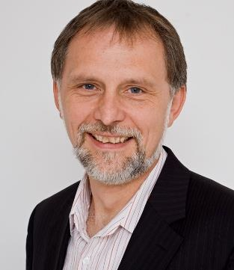
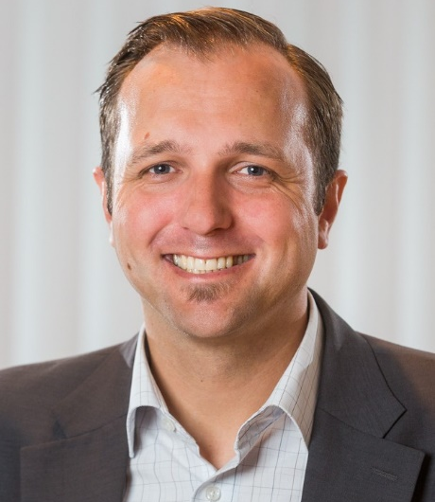
Dr.-Ing. Andreas Nahrstedt
Dr. Tim aus der Beek
a.nahrstedt@iww-online.de
t.ausderbeek@iww-online.de
Telefon: +49 (0) 208 4 03 03-330
Telefon: +49 (0) 208 4 03 03-234

